Slide 1
Script Astronautas 1.0: Tutorial
Actividad | Objetivo de aprendizaje | Rol del profesor
Identificación de jugadores (asociar a cursor) | (Juego) | Explicar instrucciones
Moverse en el mapa | (Juego) | Explicar instrucciones
Activar campo eléctrico (TAD) | (Juego) | Explicar instrucciones
Moverse con TAD activado | (Juego) | Explicar instrucciones
Interacción con compañeros con TAD activado | Atracción-repulsión Acción-reacción | Explicación en pizarrón
Interacción con pelota cargada | Relación carga-fuerza Relación distancia-fuerza | Explicación en pizarrón
Trabajo grupal: mover pelotas grandes a portales cargados | Suma vectorial de fuerzas | Explicación en pizarrón

Slide 2
Script Astronautas 1.0: Misión
Actividad | Objetivo de aprendizaje | Rol del profesor
Cargas astronautas fijas: Identificar relación de cargas, ocupando matriz | Atracción-repulsión | Explicación de casos particulares en juego
Trabajo grupal: Pelotas grandes a portales NO cargados | Suma vectorial de fuerzas | Explicar instrucciones
Trabajo individual: Mover pelotas chicas a portales SI cargados; identificar la carga propia | Atracción-repulsión | Explicación de casos particulares en juego
Trabajo grupal: Pelotas grandes a portales SI cargados | Suma vectorial de fuerzas Atracción-repulsión | Explicar instrucciones

Slide 3
Script Astronautas 2.0: Tutorial
Actividad | Objetivo de aprendizaje | Rol del profesor | Juego
Identificación de jugadores (asociar a cursor) | (Juego) | Explicar instrucciones | MM
Moverse en el mapa | (Juego) | Explicar instrucciones | MM
Activar campo eléctrico (TAD) | (Juego) | Explicar instrucciones | AR/MM
Moverse con TAD activado | (Juego) | Explicar instrucciones
Interacción con compañeros con TAD activado | Atracción-repulsión Acción-reacción | Explicación en pizarrón | AR≠MM
Interacción con pelota cargada (*) | Relación carga-fuerza | Explicación en pizarrón | AR/MM
Interacción con pelota cargada (*) | Relación distancia-fuerza | Explicación en pizarrón | AR/MM
Trabajo grupal: mover pelotas a portales NO cargados Visualización de fuerzas (*) | Suma vectorial de fuerzas | Explicación en pizarrón | AR/MM

Slide 4
Script Astronautas 2.0: Tutorial
Actividad | Objetivo de aprendizaje | Rol del profesor | Juego
Identificación de jugadores (asociar a cursor) | (Juego) | Explicar instrucciones | MM
Moverse en el mapa | (Juego) | Explicar instrucciones | MM
Activar campo eléctrico (TAD) | (Juego) | Explicar instrucciones | AR/MM
Moverse con TAD activado | (Juego) | Explicar instrucciones
Interacción con compañeros con TAD activado | Atracción-repulsión Acción-reacción | Explicación en pizarrón | AR≠MM
Interacción con pelota cargada (*) | Relación carga-fuerza | Explicación en pizarrón | AR/MM
Interacción con pelota cargada (*) | Relación distancia-fuerza | Explicación en pizarrón | AR/MM
Interacción con dos pelotas cargadas (*) | Acción y reacción | Explicación en pizarrón | AR/MM
Trabajo grupal: mover pelotas a portales NO cargados Visualización de fuerzas (*) | Suma vectorial de fuerzas | Explicación en pizarrón | AR/MM

Slide 5
Script Astronautas 2.0: Tutorial
Actividad | Objetivo de aprendizaje | Rol del profesor | Juego
Identificación de jugadores (asociar a cursor) | (Juego) | Explicar instrucciones | MM
Moverse en el mapa | (Juego) | Explicar instrucciones | MM
Activar campo eléctrico (TAD) | (Juego) | Explicar instrucciones | AR/MM
Moverse con TAD activado | (Juego) | Explicar instrucciones
Interacción con compañeros con TAD activado | Atracción-repulsión Acción-reacción | Explicación en pizarrón | AR≠MM
Interacción con pelota cargada (*) | Relación carga-fuerza | Explicación en pizarrón | AR/MM
Interacción con pelota cargada (*) | Relación distancia-fuerza | Explicación en pizarrón | AR/MM
Interacción con dos pelotas cargadas (*) | Acción y reacción | Explicación en pizarrón | AR/MM
Trabajo grupal: mover pelotas a portales NO cargados Visualización de fuerzas (*) | Suma vectorial de fuerzas | Explicación en pizarrón | AR/MM

Slide 6
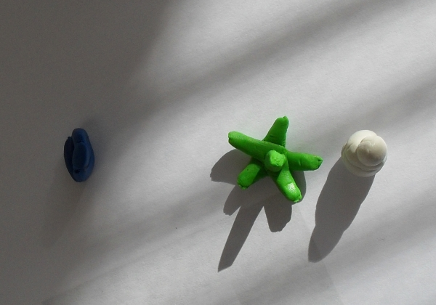
Carga-Fuerza
Carga-Distancia

Slide 7
Script Astronautas 2.0: Tutorial
Actividad | Objetivo de aprendizaje | Rol del profesor | Juego
Identificación de jugadores (asociar a cursor) | (Juego) | Explicar instrucciones | MM
Moverse en el mapa | (Juego) | Explicar instrucciones | MM
Activar campo eléctrico (TAD) | (Juego) | Explicar instrucciones | AR/MM
Moverse con TAD activado | (Juego) | Explicar instrucciones
Interacción con compañeros con TAD activado | Atracción-repulsión Acción-reacción | Explicación en pizarrón | AR≠MM
Interacción con pelota cargada (*) | Relación carga-fuerza | Explicación en pizarrón | AR/MM
Interacción con pelota cargada (*) | Relación distancia-fuerza | Explicación en pizarrón | AR/MM
Interacción con dos pelotas cargadas (*) | Acción y reacción | Explicación en pizarrón | AR/MM
Trabajo grupal: mover pelotas a portales NO cargados Visualización de fuerzas (*) | Suma vectorial de fuerzas | Explicación en pizarrón | AR/MM

Slide 8
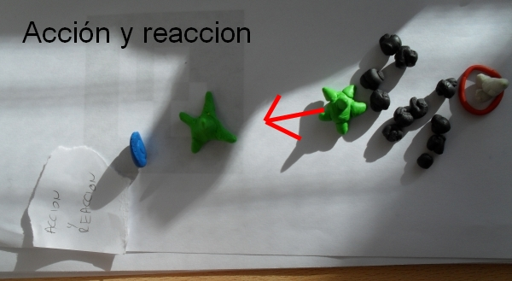

Slide 9
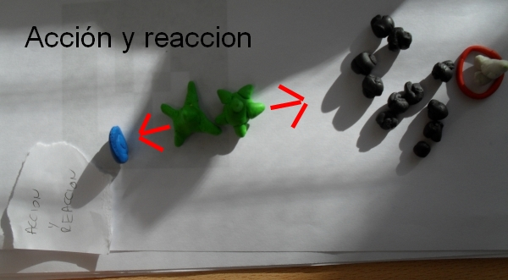

Slide 10
Script Astronautas 2.0: Tutorial
Actividad | Objetivo de aprendizaje | Rol del profesor | Juego
Identificación de jugadores (asociar a cursor) | (Juego) | Explicar instrucciones | MM
Moverse en el mapa | (Juego) | Explicar instrucciones | MM
Activar campo eléctrico (TAD) | (Juego) | Explicar instrucciones | AR/MM
Moverse con TAD activado | (Juego) | Explicar instrucciones
Interacción con compañeros con TAD activado | Atracción-repulsión Acción-reacción | Explicación en pizarrón | AR≠MM
Interacción con pelota cargada (*) | Relación carga-fuerza | Explicación en pizarrón | AR/MM
Interacción con pelota cargada (*) | Relación distancia-fuerza | Explicación en pizarrón | AR/MM
Interacción con dos pelotas cargadas (*) | Acción y reacción | Explicación en pizarrón | AR/MM
Trabajo grupal: mover pelotas a portales NO cargados Visualización de fuerzas (*) | Suma vectorial de fuerzas | Explicación en pizarrón | AR/MM

Slide 11
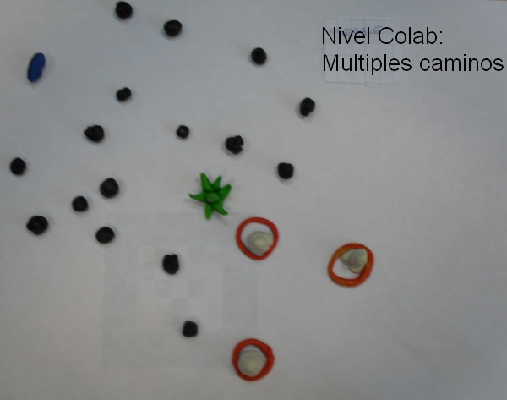

Slide 12
Script Astronautas 2.0: Misión
Actividad | Objetivo de aprendizaje | Rol del profesor
Trabajo grupal: varios cristales a portales NO cargados | Suma vectorial de fuerzas | Explicación de casos particulares en juego
Trabajo grupal: asteroides en movimiento | Suma vectorial de fuerzas | Explicación de casos particulares en juego
Trabajo grupal: cargas fijas conocidas | Suma vectorial de fuerzas | Explicar instrucciones

Slide 14
Script Astronautas 2.0: Misión
Actividad | Objetivo de aprendizaje | Rol del profesor
Trabajo grupal: varios cristales a portales NO cargados | Suma vectorial de fuerzas | Explicación de casos particulares en juego
Trabajo grupal: asteroides en movimiento | Suma vectorial de fuerzas | Explicación de casos particulares en juego
Trabajo grupal: cargas fijas conocidas | Suma vectorial de fuerzas | Explicar instrucciones

Slide 15
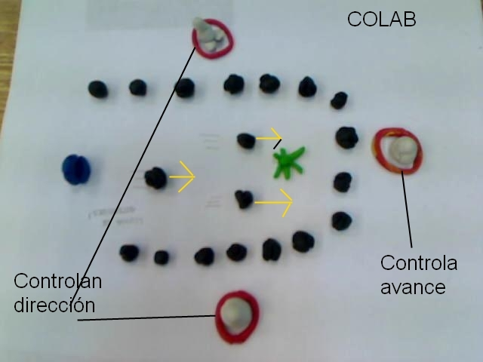

Slide 16
Script Astronautas 2.0: Misión
Actividad | Objetivo de aprendizaje | Rol del profesor
Trabajo grupal: varios cristales a portales NO cargados | Suma vectorial de fuerzas | Explicación de casos particulares en juego
Trabajo grupal: asteroides en movimiento | Suma vectorial de fuerzas | Explicación de casos particulares en juego
Trabajo grupal: cargas fijas conocidas | Suma vectorial de fuerzas | Explicar instrucciones

Slide 17
